Slide 1
Dolphin Optimization Algorithm
Динеев Владислав
На основе статьи:
“A new optimization method: Dolphin echolocation” A. Kaveh , N. Farhoudi

Slide 2
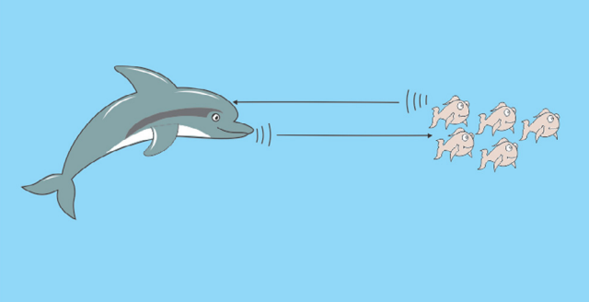
Эхолокация в природе
Дельфин испускает импульс
Импульс доходит до добычи и отражается
Дельфин понимает расстояние и расположение добычи

Slide 3
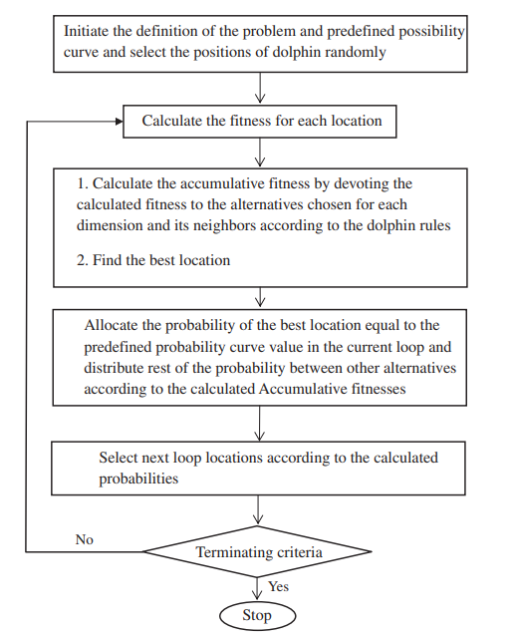
Алгоритм
Размещаем агентов в случайные позиции
Считаем fitness для каждой позиции
Считаем суммарный fitness
Ищем лучшую позицию
Считаем вероятности для позиций, с использованием значений curve
Выбираем значения для следующей итерации согласно посчитаным вероятностям

Slide 4

Curve
PP - Predefined Probability
Loop_i - номер итерации
PP_1 - сходимость для первой итерации
LoopsNumber - кол-во всех итераций
Power - степень сходимости

Slide 5

Пример
Найти минимальное значение функции
Заданные параметры:
N - кол-во переменных
ограничения на x

Slide 6
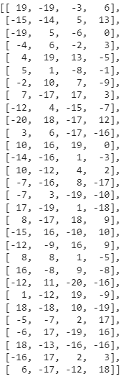
Шаг 1. Задать изначальные позиции
Положим кол-во позиций равным 30-ти.
Создаем матрицу 4x30 с векторами случайных позиций в строках

Slide 7

Шаг 2. Считаем PP текущей итерации
По формуле curve берем:
Power = 1
LoopsNumber = 8
PP_1 = 0.1

Slide 8
Шаг 3. Считаем fitness каждой позиции
В нашем случае fitness функции - 1/(значение_функции + 1)
Единицу добавляем в знаменатель, чтобы не делить на ноль

Slide 9
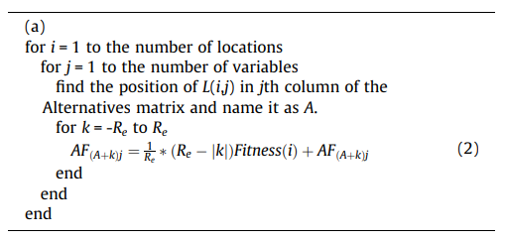
Шаг 4. Считаем accumulative fitness
Если выходим за пределы столбца, то считаем индекс, “поставив зеркало” на его краях (-3 превращается в 3)
R - радиус, который задается в параметрах алгоритма

Slide 10
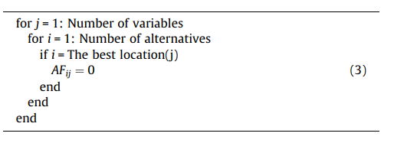

Шаг 4. Считаем accumulative fitness
Находим лучшие позиции, ориентируясь на значения fitness и заменяем их на ноль в матрице accumulative fitness.

Slide 11


Шаг 5. Вычисляем вероятности
Считаем матрицу вероятностей по формуле

Slide 12
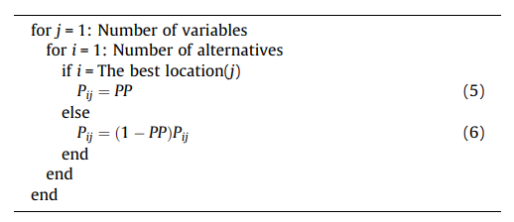
Шаг 6. Заменяем лучшие позиции в вероятностях
Для лучших значений вероятность становится равна PP для текущей итерации
Остальные вероятности распределяем между собой, домножая на (1-PP)
На основании этих вероятностей выбираем новые начальные позиции для следующего шага

Slide 13
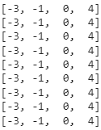
Итого
В конце матрица вероятностей состоит из единиц для лучших значений и нулей для всех остальных
Пересчитанные позиции для следующего круга - финальный ответ, они будут состоять из одного и того же значения

Slide 14
Спасибо за внимание!

